Slide 1


Определение пассажиропотока метро Москвы
Подготовили: Глебов Глеб, Самошин Денис

Slide 2



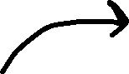

Команда
Глебов Глеб
НИЯУ МИФИ 3 курс
ML, Backend
Самошин Денис
НИЯУ МИФИ 3 курс
ML, Backend

Slide 3
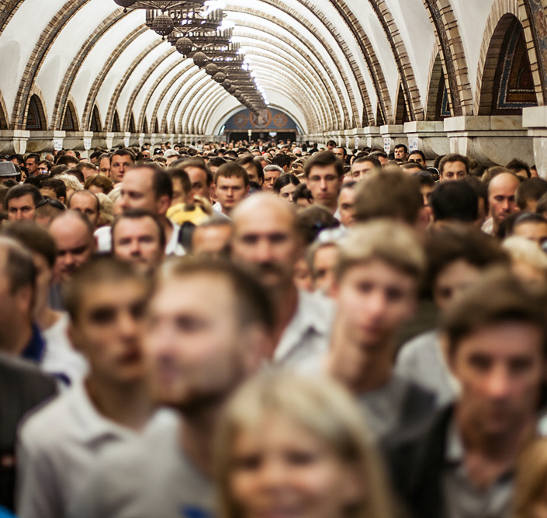
Проблематика
Загруженность станций метро
Отсутствие понимания и мониторинга пассажиропотока

Slide 4
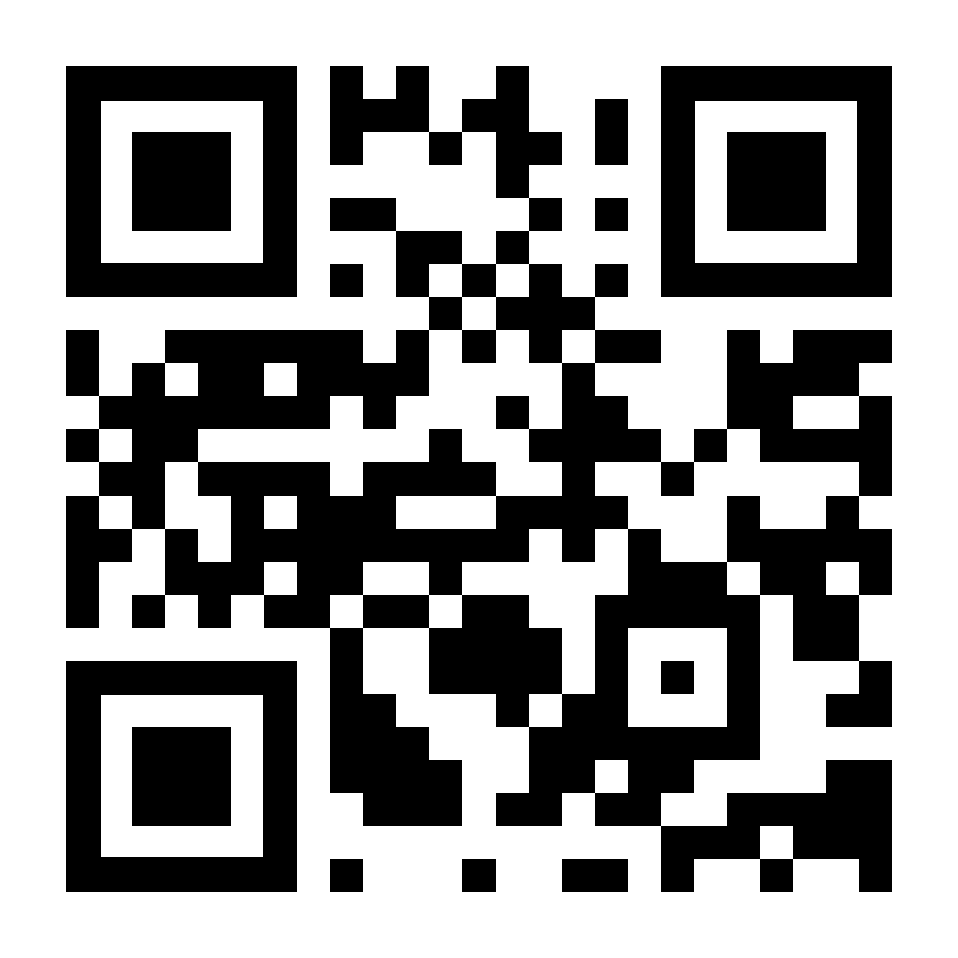


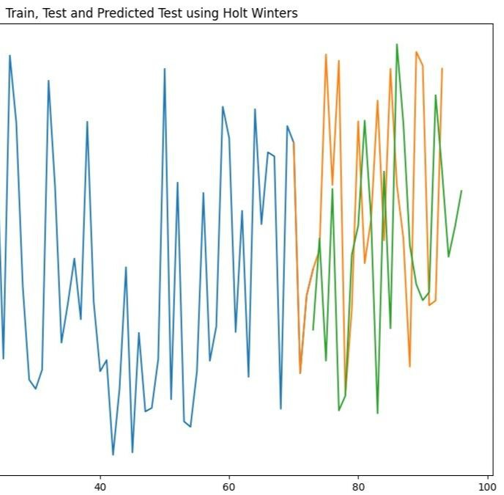
@MskSubwayBot
"варшавка завтра"
Данные о пассажиропотоке
на заданной станции

Slide 5


Почему LLAMA?
Open-Source
Небольшой размер
Популярна в задаче "function calling"
Платные запросы
Лучше работает с русским языком

Slide 6
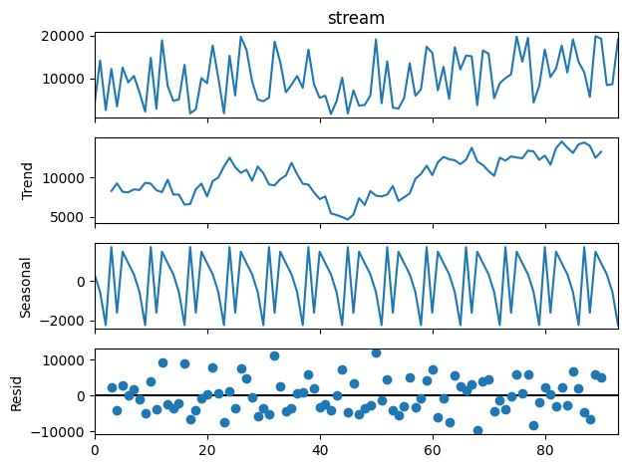
Анализ временных рядов
Ряд не стационарный
Прослеживается недельная сезонность и тренд

Slide 7

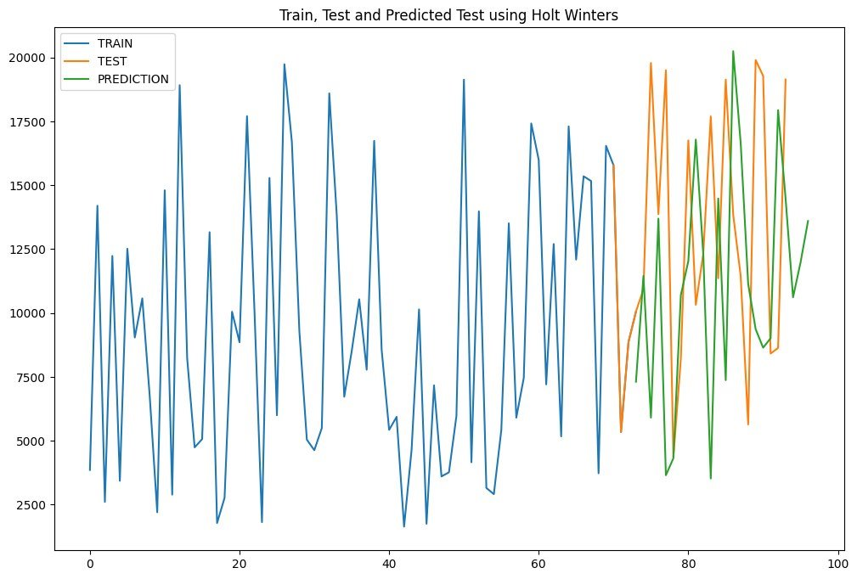
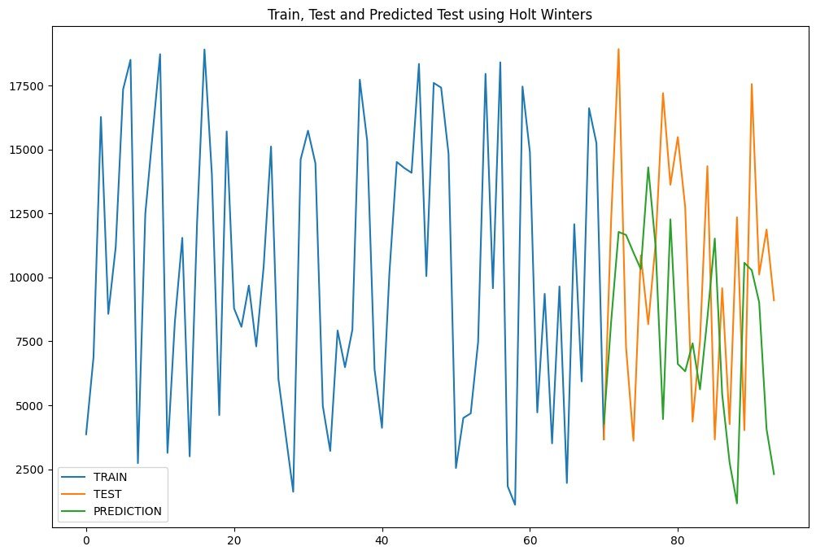
Holt Winters
Театральная
Котельники

Slide 8

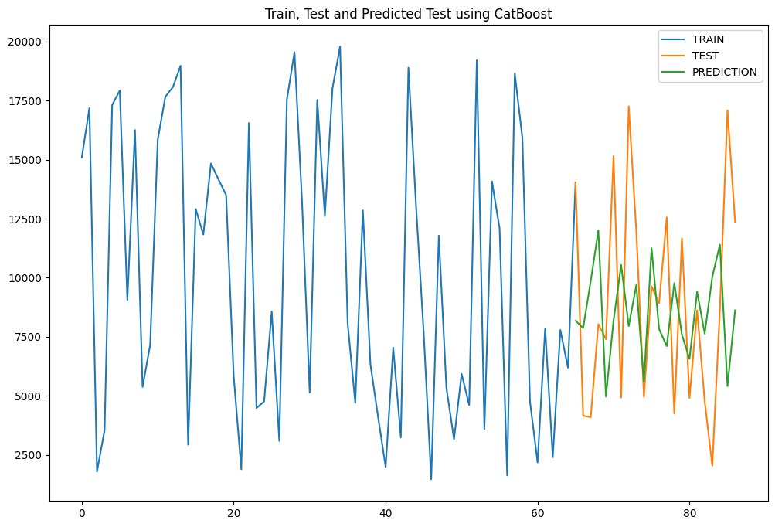
Catboost
Недостаток - мало данных для прогнозирования временных рядов

Slide 9
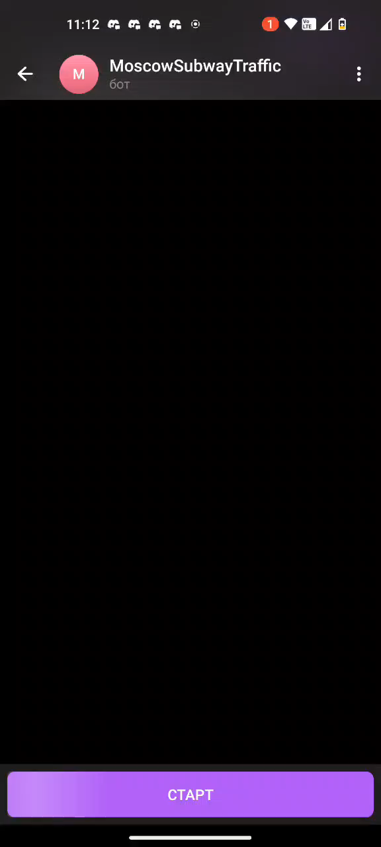

Slide 10
Что бы можно сделать еще?
Учесть станции с одинаковым названием на разных ветках
Prompt engineering
LLAMA fine tuning
Speech to Text
Triton inference server
Airflow
CI/CD
Data Base

Slide 11



Стек технологий
LLAMA
Holt Winters
CatBoost
Git
Telebot

Slide 12
Спасибо за внимание!
Наши контакты:
Глеб - @G03177
Денис - @FadedCalendula

